Slide 1
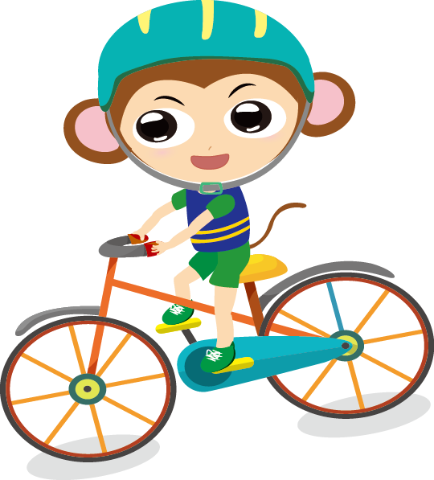
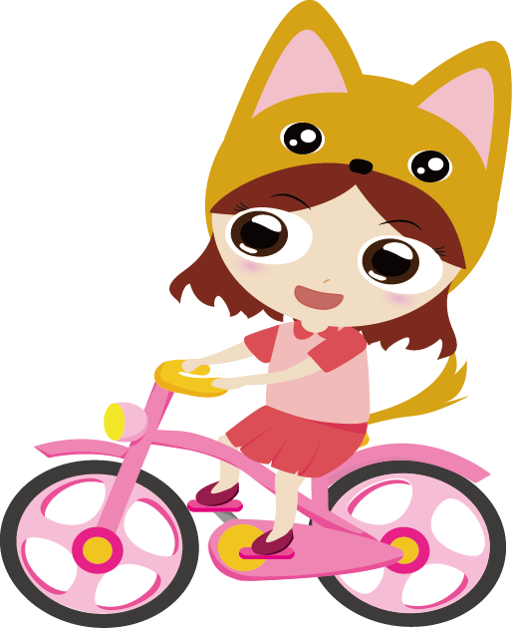
我喜歡騎腳踏車
周末我都會去騎腳踏車
我覺得很好玩

